Slide 1
AFP a scelta presso enti «non convenzionati»
9 step da seguire per poter svolgere le AFP a libera scelta presso enti non convenzionati
Segreteria didattica Ciclo Unico Area Medica

Slide 2
1. Preventivo parere favorevole UNIBS
Contattare il Docente universitario di Riferimento del tirocinio che si vuole svolgere per richiedere il parere favorevole allo svolgimento presso una struttura «non convenzionata»
Segreteria didattica Ciclo Unico Area Medica

Slide 3
2. Disponibilità ente ospitante
Contattare il Responsabile dell’Unità Operativa di riferimento dell’ente ospitante al fine di richiedere la possibilità di frequentare la struttura
Segreteria didattica Ciclo Unico Area Medica

Slide 4
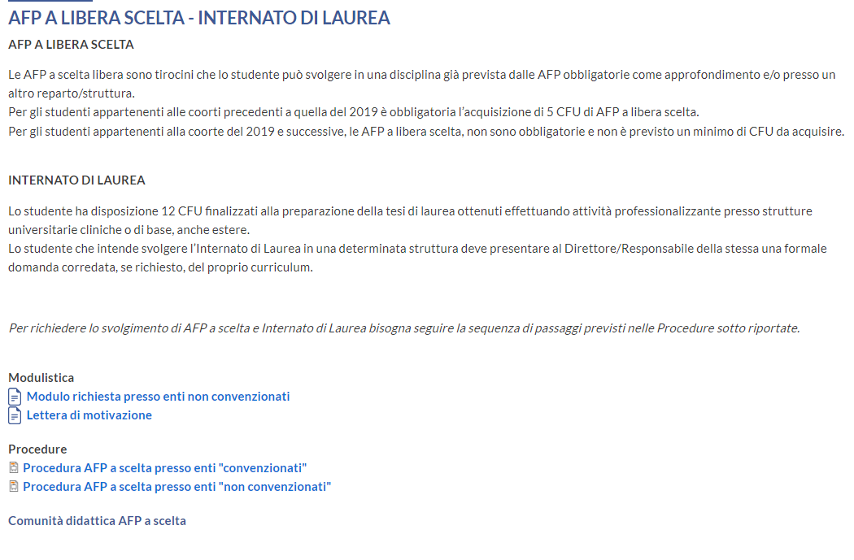
3. Stampa modulo cartaceo
Stampare il «Modulo richiesta presso enti non convenzionati»
Segreteria didattica Ciclo Unico Area Medica

Slide 5
4. Compilazione modulo
Dopo aver compilato tutti i campi, far firmare e timbrare il modulo al Docente di Riferimento UNIBS
Segreteria didattica Ciclo Unico Area Medica

Slide 6
5. Compilazione modulo
Far apporre il timbro e la firma al Responsabile dell’Unità Operativa della struttura ospitante
Segreteria didattica Ciclo Unico Area Medica

Slide 7
6. Stampare lettera
Stampare la «Lettera di motivazione»
Segreteria didattica Ciclo Unico Area Medica

Slide 8
7. Compilazione lettera
Compilare la «Lettera di motivazione»
Segreteria didattica Ciclo Unico Area Medica

Slide 9
8. Scansione ed invio
Effettuare le scansioni PDF dei due documenti compilati e firmati;
Inviare le scansioni a: didattica-ciclounico-med@unibs.it.
Segreteria didattica Ciclo Unico Area Medica

Slide 10
9. Discussione in CCdS
Attendere la discussione per l’eventuale approvazione o meno al successivo Consiglio del Corso di Studi
Segreteria didattica Ciclo Unico Area Medica

Slide 11
Segreteria didattica Ciclo Unico Area Medica

